Slide 1
車險理賠系統
組員：黃信康
黃政怡
陳貞瑋
徐嘉若
朱俊銘

Slide 2
目錄
緣起
目標
流程概述
功能架構
Use-case
ER Model
軟工
使用技術

Slide 3
緣起
在積極爭取之下，我們很榮幸地獲得了與松凌科技共同合作
開發專題的機會。
在開發過程中，進而了解車險理賠內容，希望能將複雜的程
序電子化，使理賠流程順暢進行。

Slide 4
目標
讓保戶可以快速完成申請手續
提高流程速度
滿足保戶對理賠速度的期待
提升服務品質

Slide 5
流程概述
報案
填寫基本出險資料
建立賠案
指定理賠經辦
賠案處理
修改通訊錄、處理記錄..等
賠付
輸入預估賠款
填寫申請明細資料
簽核
Y
是否預估更正
是否簽核
N
理算確認
駁回
理算簽結
送審
主管審核
分配理賠項目，填寫賠付對象基本資料、金額

Slide 6
功能架構
車險理賠系統
首頁
理賠
設定
安控
登出
登入
報案
產品別管理
帳號管理
出險原因管理
賠案
分層授權管理
單位管理
理賠項目管理
賠款性質管理
理賠項目對應賠款性質管理
轉案管理
事件管理
文件管理
車種管理

Slide 7
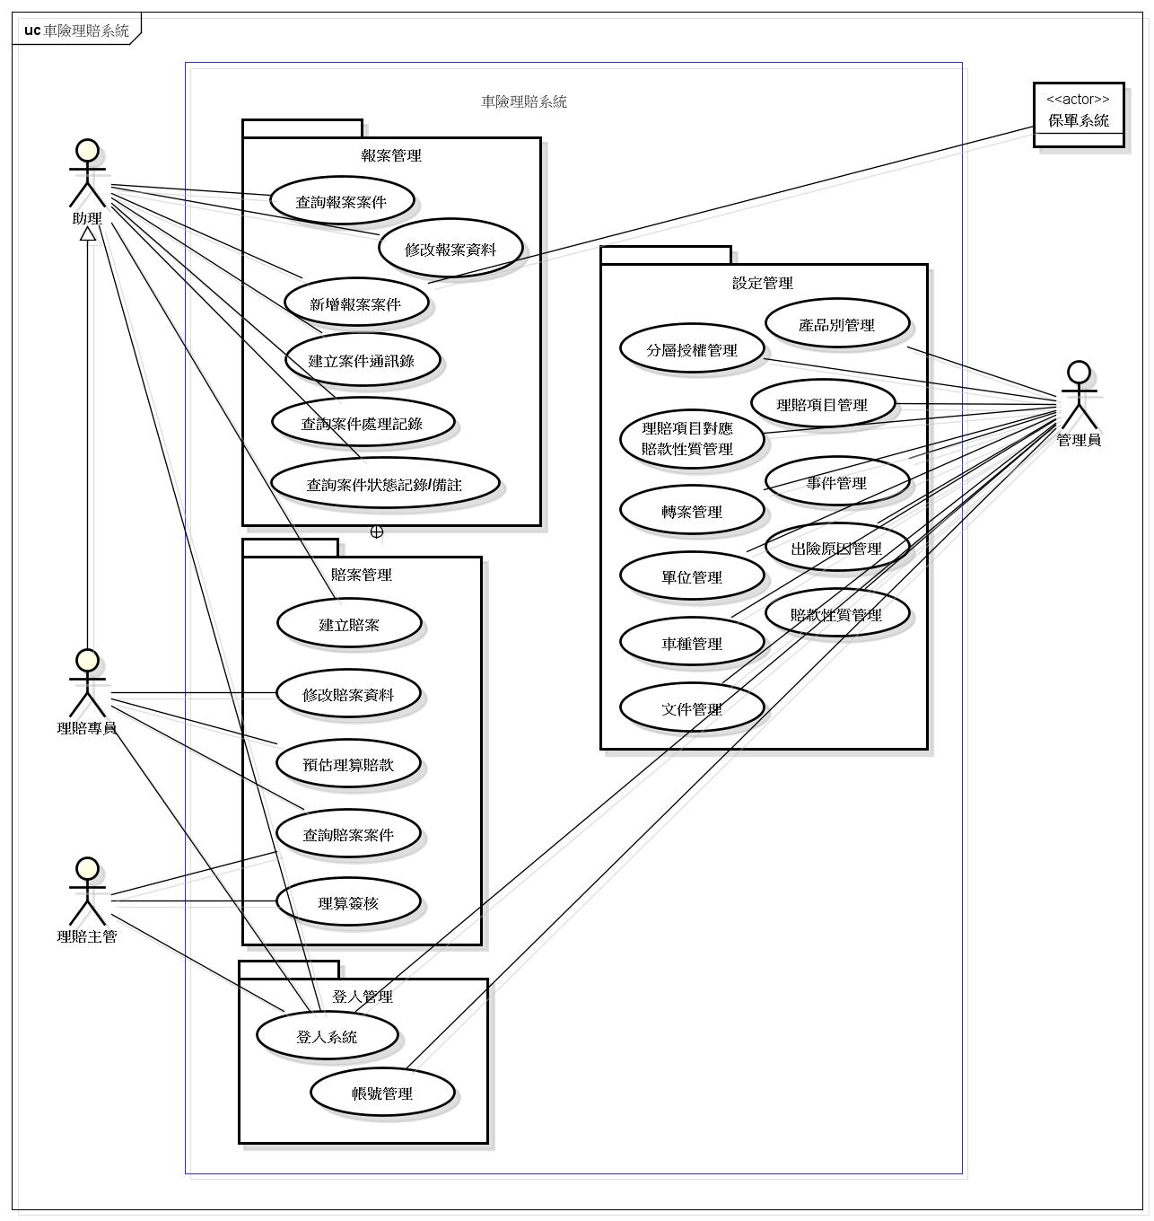
Use-case

Slide 8
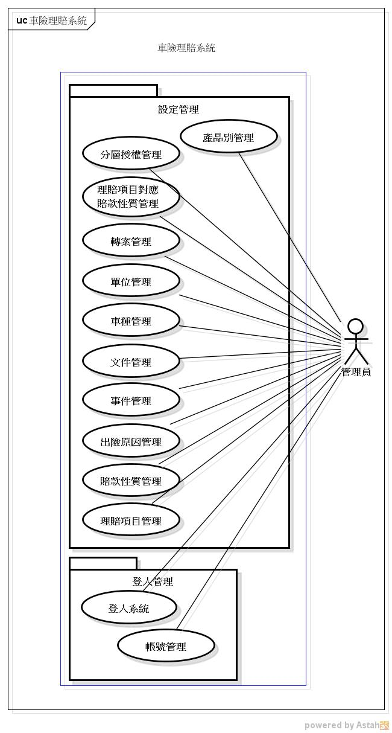
Use-case

Slide 9
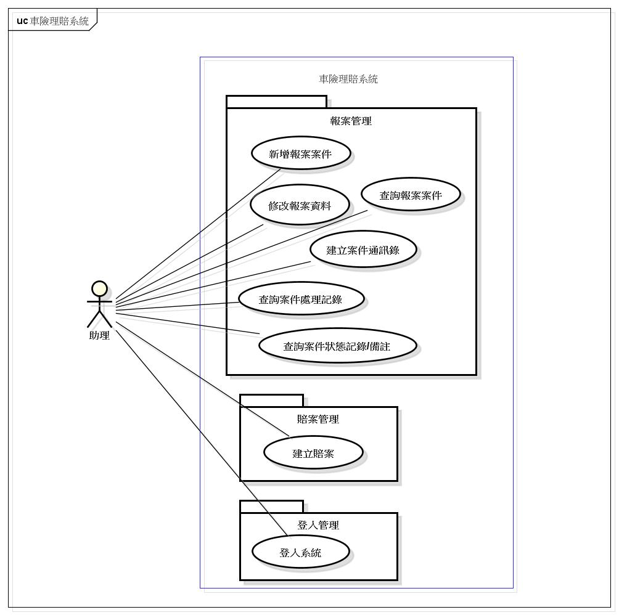
Use-case

Slide 10
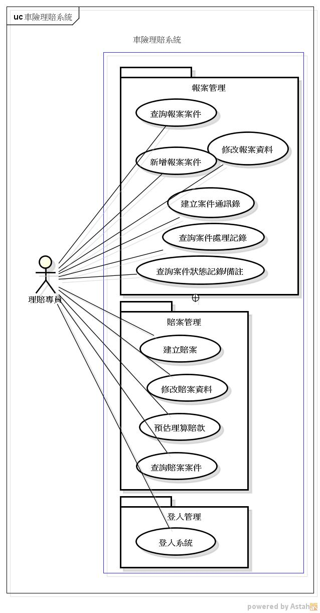
Use-case

Slide 11
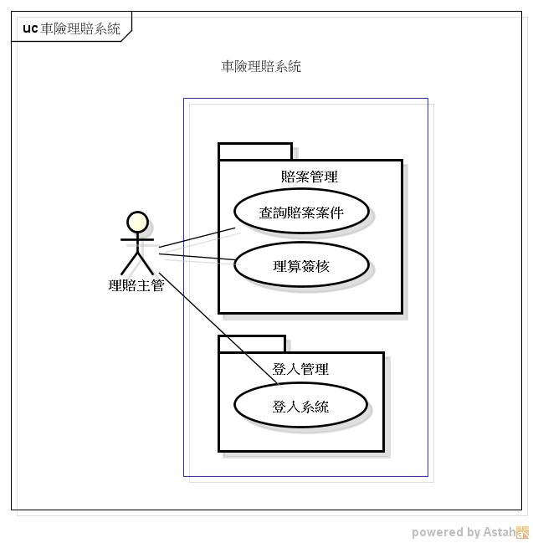
Use-case

Slide 12
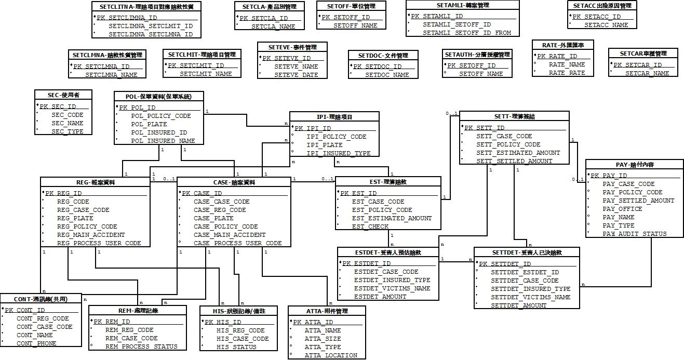
ER Model

Slide 13
軟體工程
分析需求
架構設計
程式編撰
系統測試
上線維護

Slide 14

















使用技術

Slide 15
demo
http://mark3835.cloudapp.net/mot-clm/

Slide 16
感謝
馬全德 王憲春 紀宜昕
蘇國鈞 王孝弘 郭忠義
劉翰卿 黃忠成 陳銀華
潘麗珍 邱華傑 陳奕兆
羅秀燕 劉菊秋
松凌科技
Gary
David
Shock
Steven
Lion
Stacey

